Slide 1
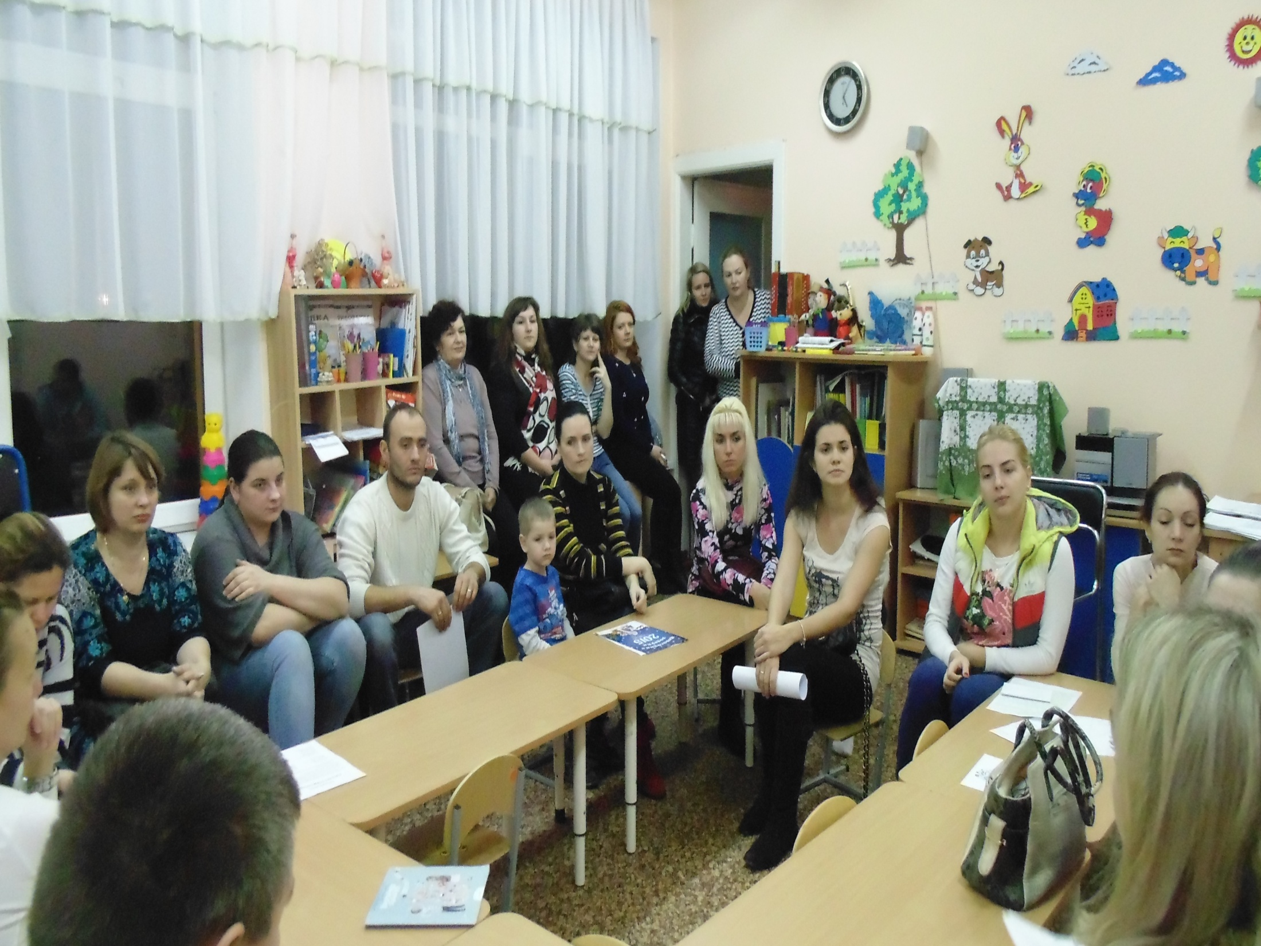
«Забота о здоровье ребенка». Групповое родительское собрание ( для родителей средней группы)

Slide 2
«Забота о здоровье ребенка».
Цель: способствовать воспитанию потребности в здоровом образе жизни; обеспечению физического и психического благополучия.
I. План подготовки собрания
Подготовка приглашений каждой семье с текстом.
Оформление выставки методической литературы по теме родительского собрания.
Оформление папки-передвижки «Режим дошкольника».
Подготовка сообщения для родителей на тему: «Забота о здоровье ребенка».
Подготовка методических рекомендаций для родителей.
Оформление места проведения собрания.
10. Подготовка анкет для родителей.
11. Подготовка памяток родителям по здоровому образу жизни.
12. Проведение заседания родительского комитета.

Slide 3
II. План проведения собрания
1. Вступление. Короткое, эмоциональное выступление, настраивающее на тему предстоящего разговора. Использование музыкального фона (П. И. Чайковский «Времена года»).
2. Дискуссия. Рассматривание вопросов и ситуаций по теме «Забота о здоровье ребенка», высказывания мнения воспитателей, родителей.
3. Музыкальная пауза. Выполнение физкультминутки всеми родителями под музыку, соответственно теме собрания.
4. Мудрые мысли. На каждом столе лежат карточки с высказываниями великих людей, в соответствии с темой собрания. Под музыку карточки передаются по кругу, таким образом, родители знакомятся с содержанием каждой карточки, наиболее понравившиеся зачитывают вслух.
5. Работа с памятками. Родители знакомятся с памятками по здоровому образу жизни. Делают выводы, делятся своим опытом.
6. Заключение. Вывод по теме. Решение.
7. Анкетирование родителей. Чтобы увидеть положительные и отрицательные стороны проведенного собрания.

Slide 4
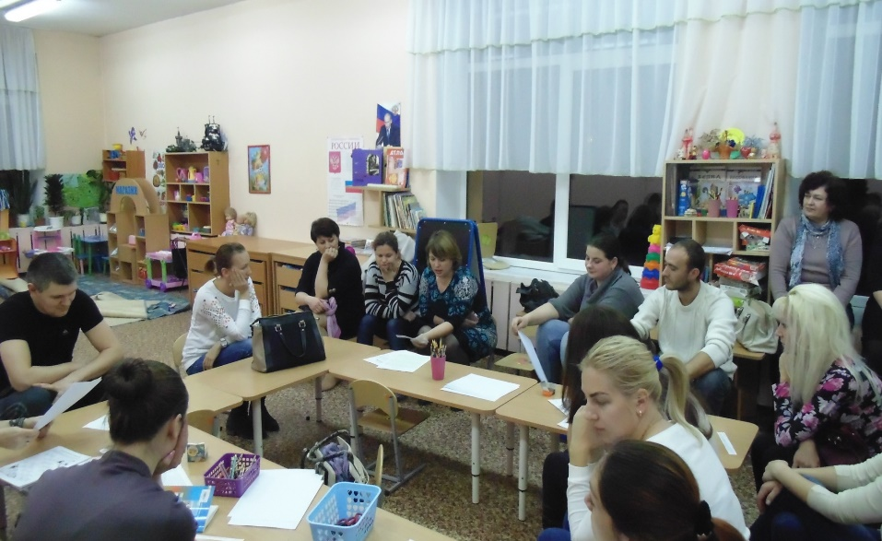
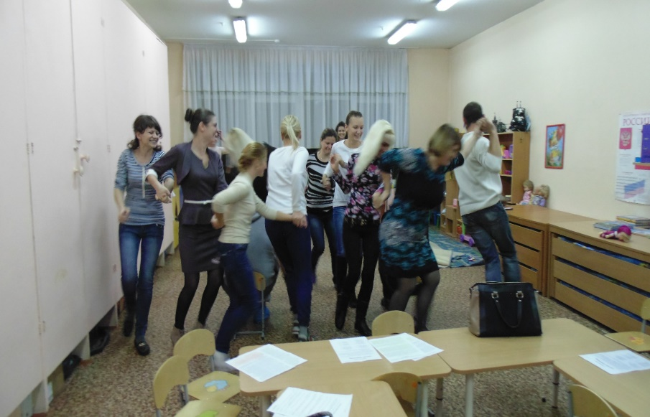
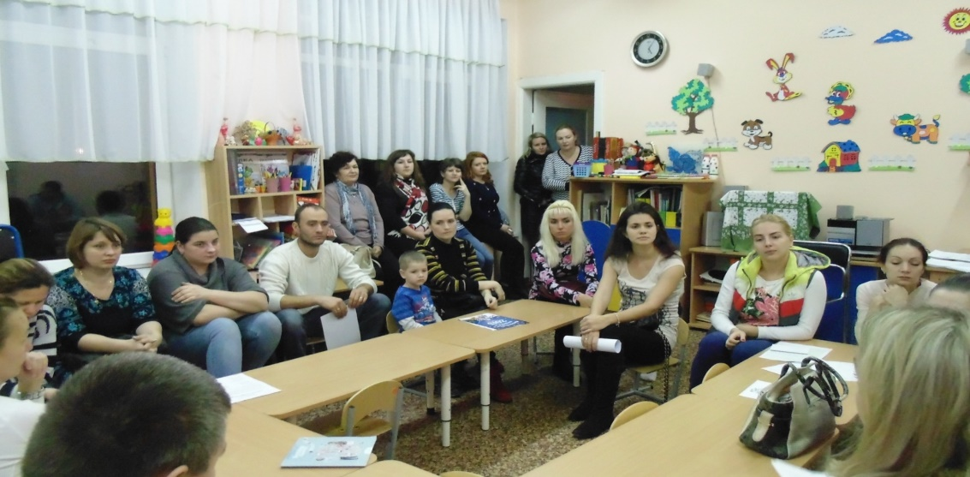
Мудрые мысли. На каждом столе лежат карточки с высказываниями великих людей, в соответствии с темой собрания.
Музыкальная пауза. Выполнение физкультминутки всеми родителями под музыку.
Работа с памятками.
Уважаемые родители! На ваших столах лежат памятки по здоровому образу жизни ребёнка в семье. Познакомьтесь, пожалуйста, с ними.
Согласны ли вы с данными советами? Если да, то какой из них считаете наиболее значимым? Какие из этих советов вы уже использовали в практике воспитания? Насколько успешно?

Slide 5
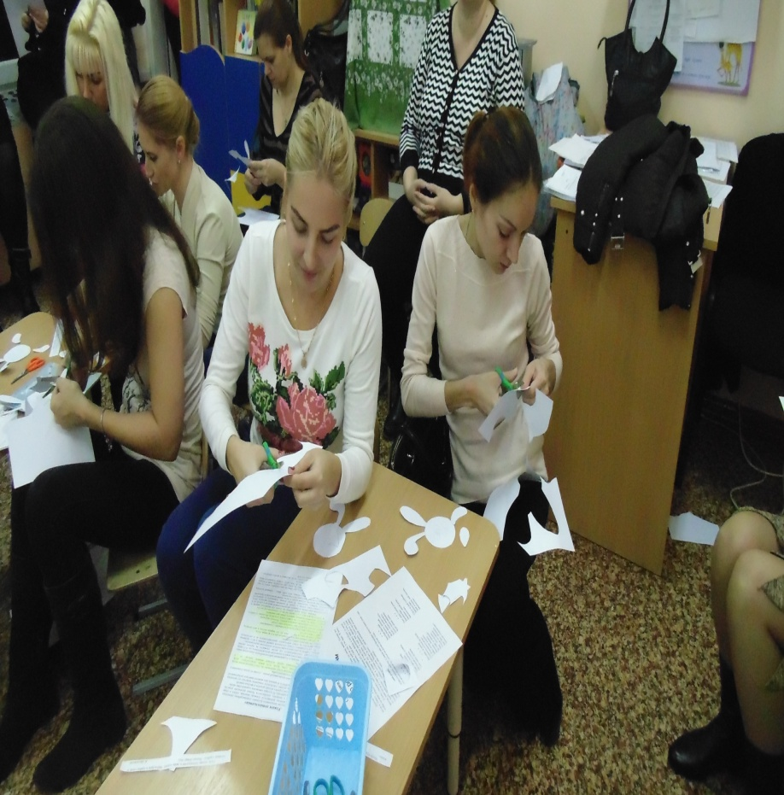
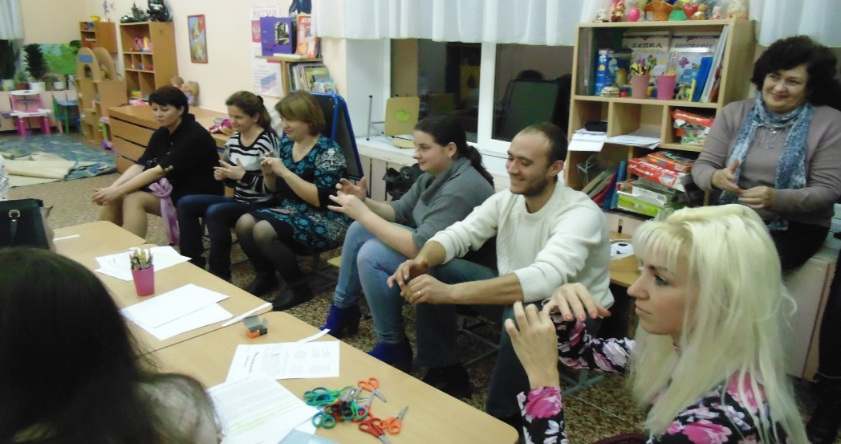
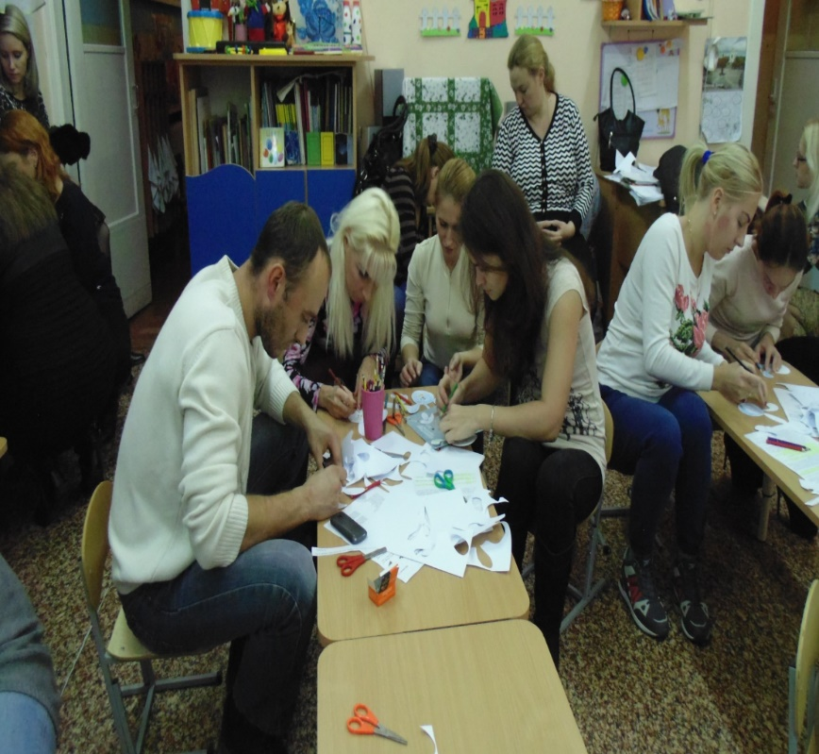
МАСТЕР-КЛАСС . Динамическая игрушка «СМЕШАРИК»
Пальчиковая гимнастика
РАБОТА КИПИТ

Slide 6
Заключение.
Забота о здоровье ребенка и взрослого человека стала занимать во всем мире приоритетные позиции. Чем больше мы будем ребенку показывать и рассказывать о здоровье, тем лучше для его развития.
Предлагаем Вам поддержать инициативу детского сада и внедрять здоровый образ жизни в семью.
По результатам анкет, дискуссии, игровой терапии с родителями, предлагаем такое решение родительского собрания:
Внедрять здоровый образ жизни в каждую семью.
Домашний режим ребенка должен быть продолжением режима дня детского сада.
Систематически проводить закаливание ребенка в условиях семьи.
В выходные дни обязательно выходить с детьми на прогулку не менее 2 раз в день. Пусть на прогулке ребенок больше двигается, играет в подвижные игры. Детей играми – оздоровим, себя омолодим.
Проверить дома все травмоопастные места и не допускать детского травматизма.
Анкетирование родителей.
Уважаемые родители! В заключение, чтобы узнать, насколько тема и содержание родительского собрания отвечают требованиям родительских собраний, требованиям семьи, предлагаем вам заполнить анкету.
(Родители заполняют анкеты.)

Slide 7
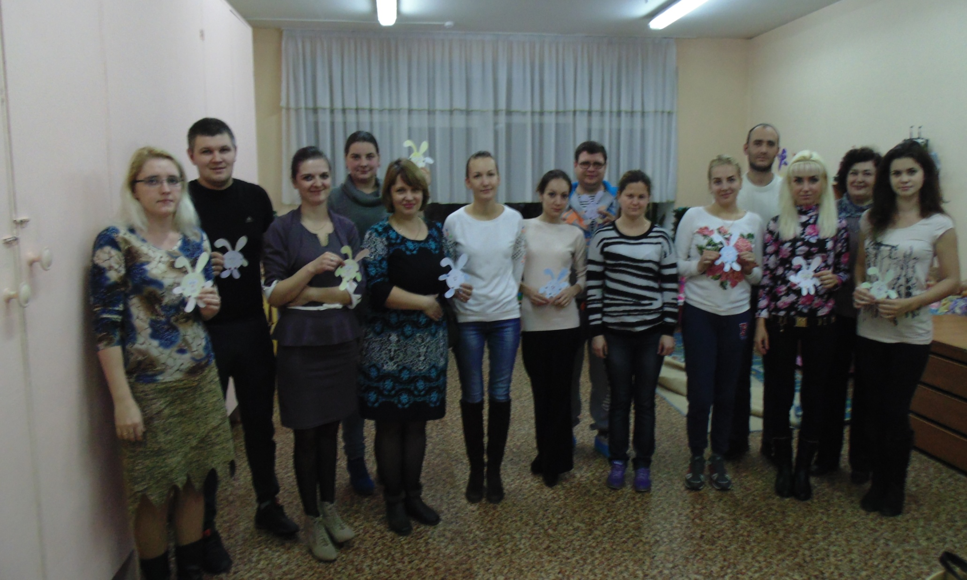
Искренне желаем вам крепкого здоровья, счастья, благополучия в семье.
Пусть дети радуют Вас!

